Slide 1

ЦОК на уроках математики
Учитель математики МОБУ СОШ № 4 пгт. Пойковский: Токачёв Павел Александрович

Slide 2
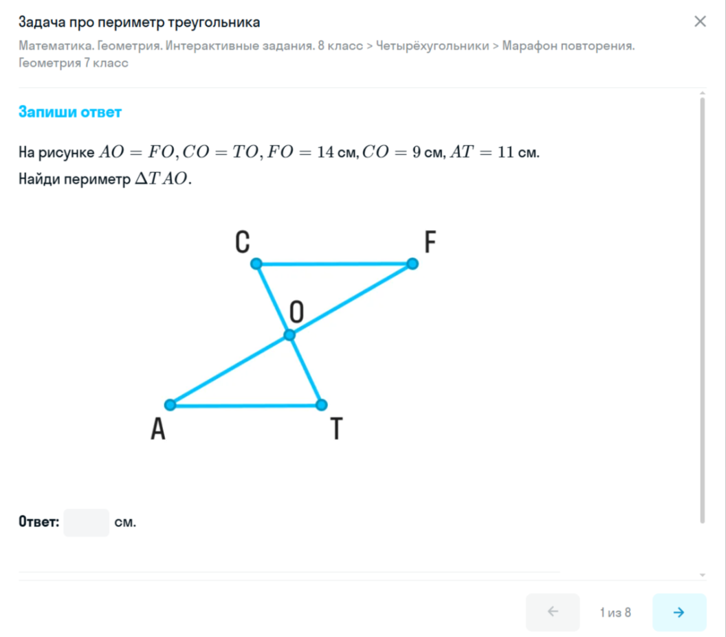
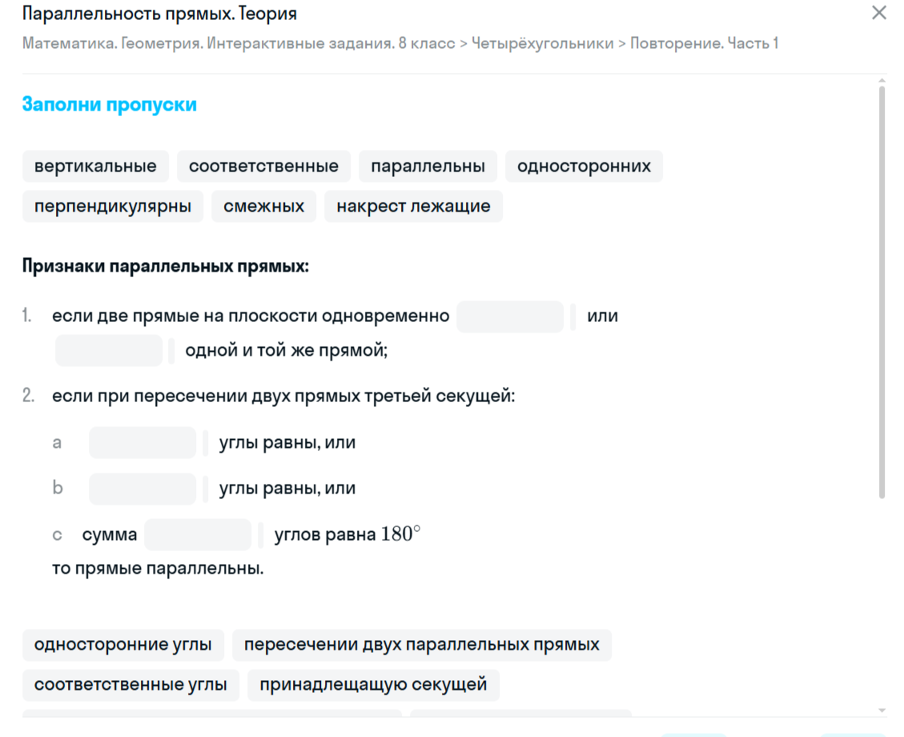
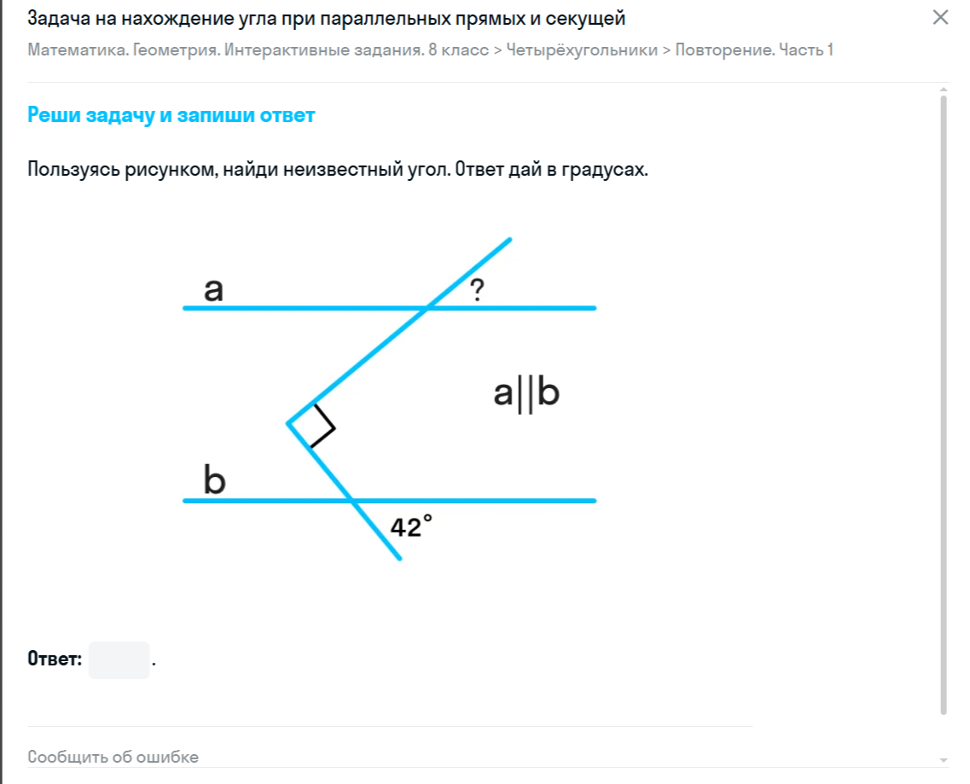
Интерактивный материал

Slide 3
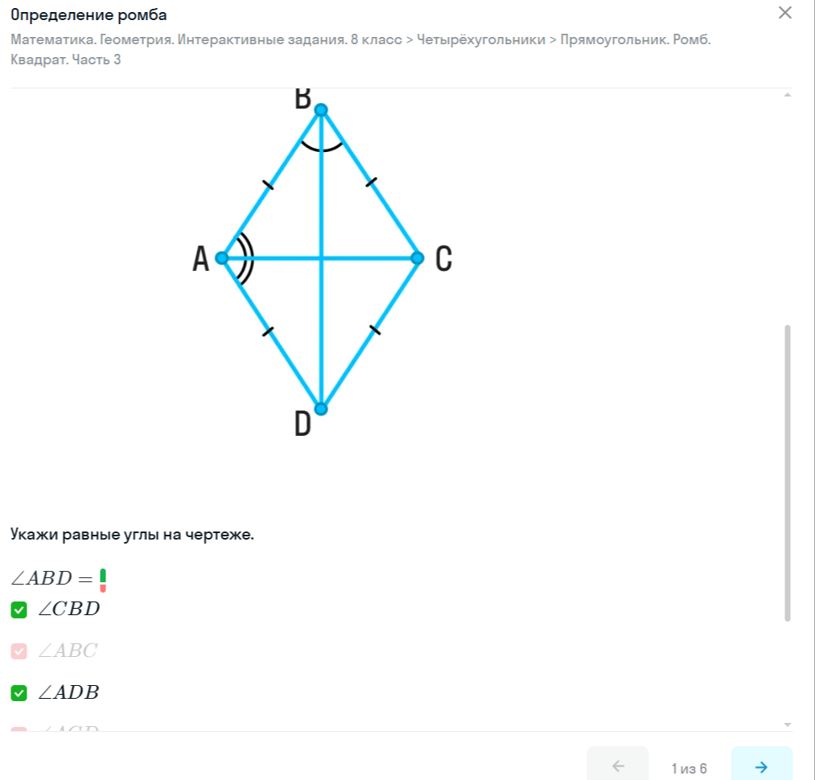
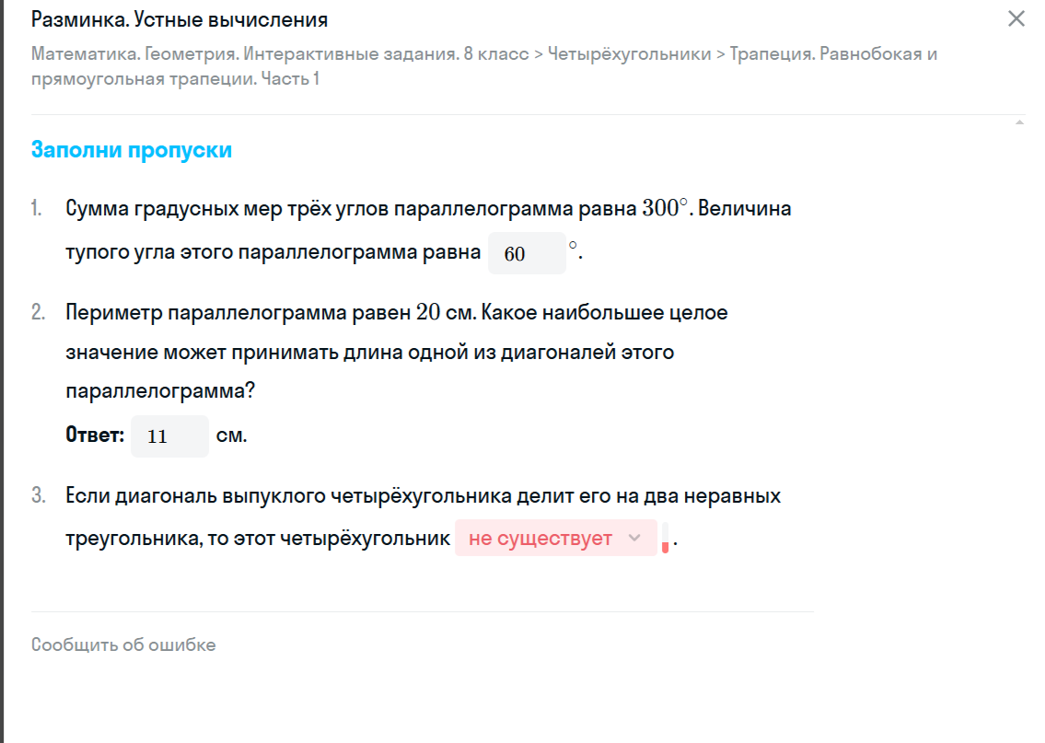
Ошибки в реальном времени

Slide 4
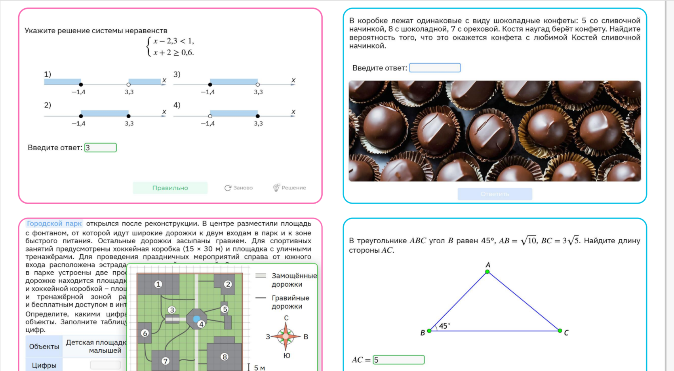
Подготовка к ОГЭ

Slide 5
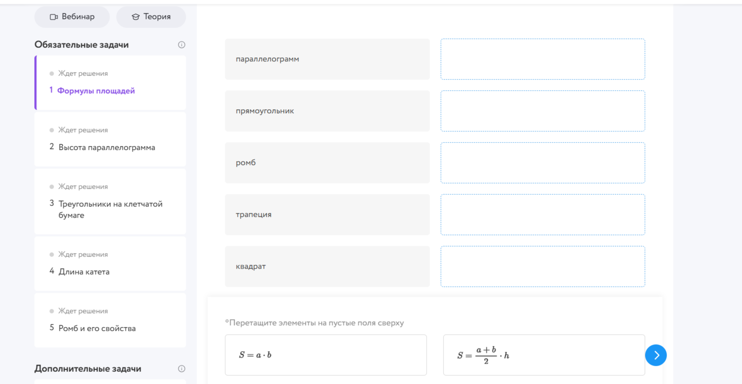
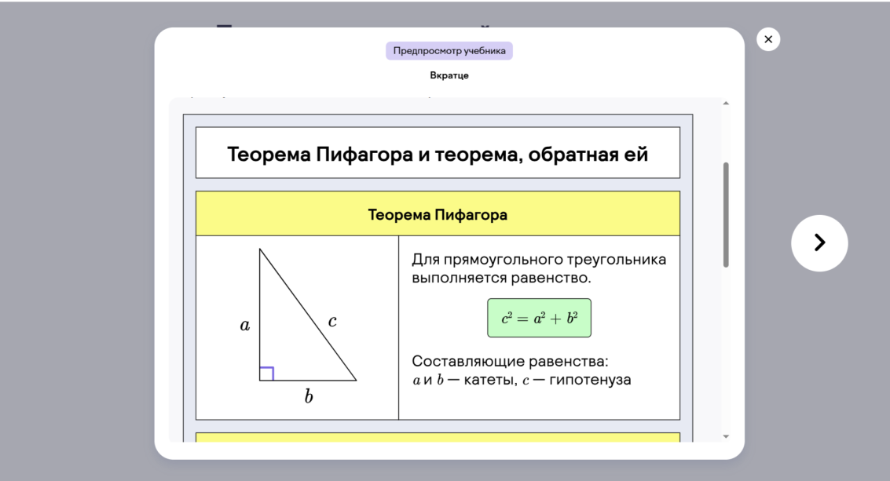
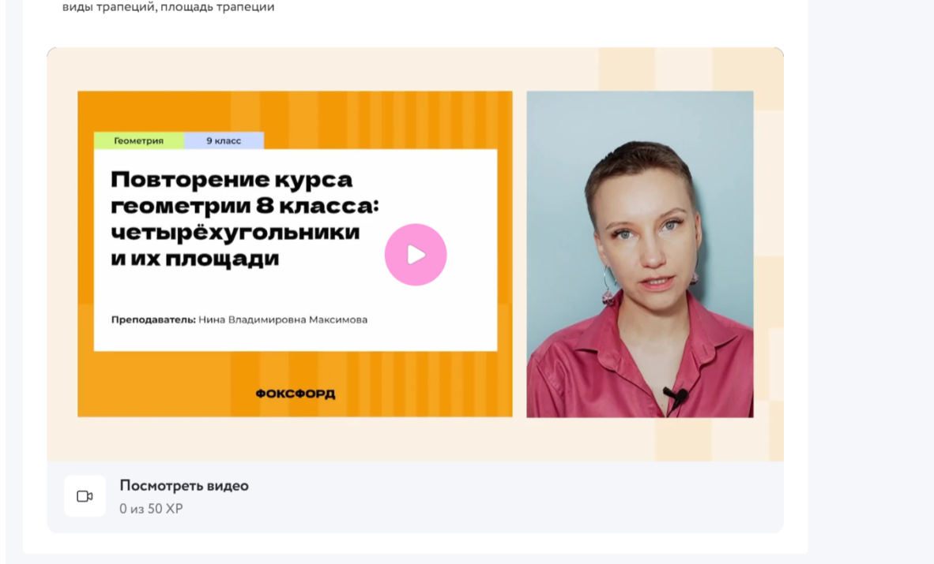
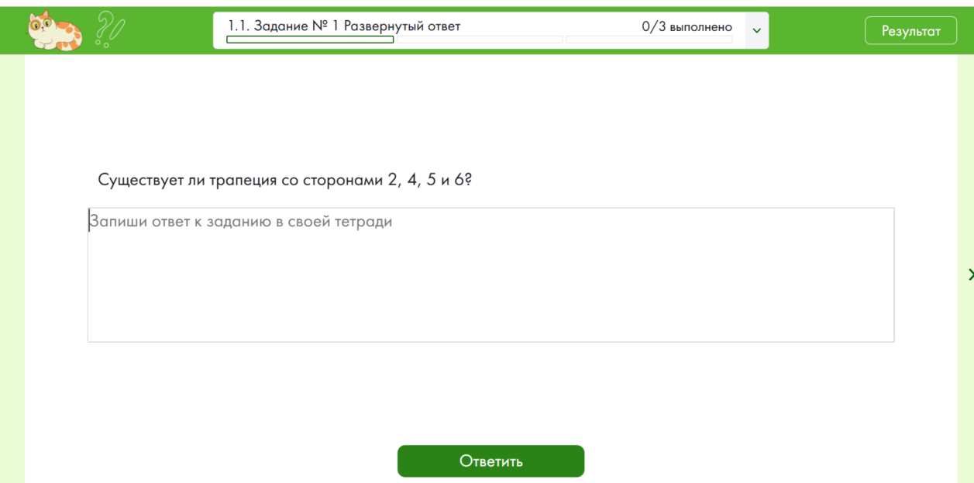

Slide 6
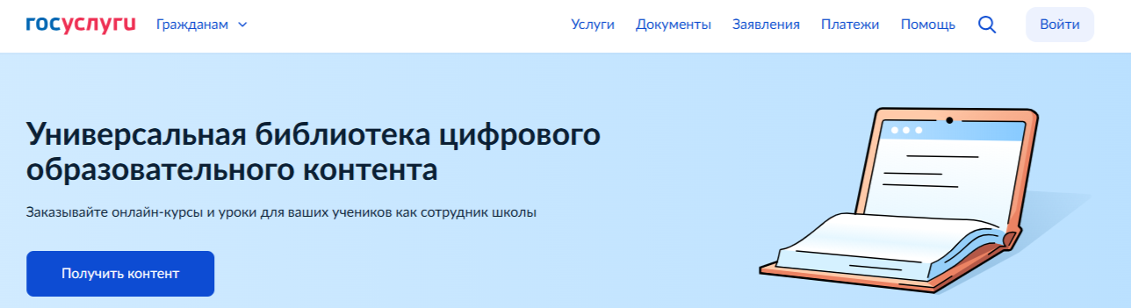
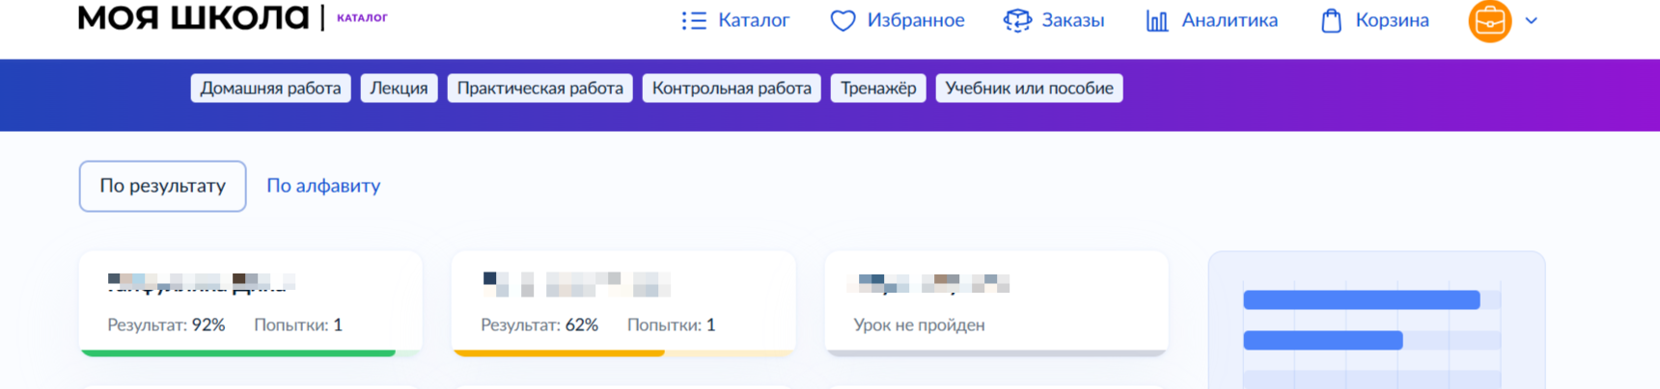
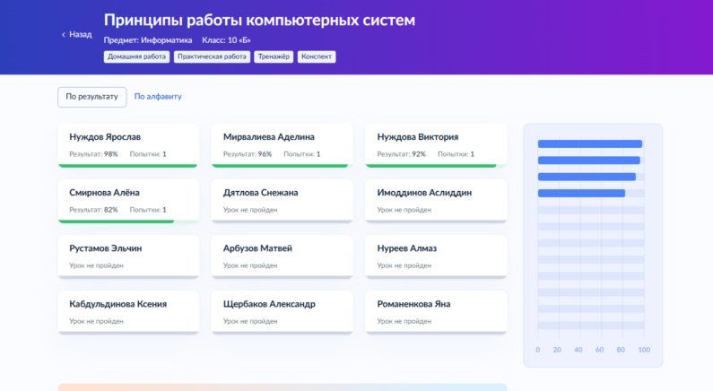
РЕЗУЛЬТАТЫ РАБОТ УЧЕНИКОВ

Slide 7
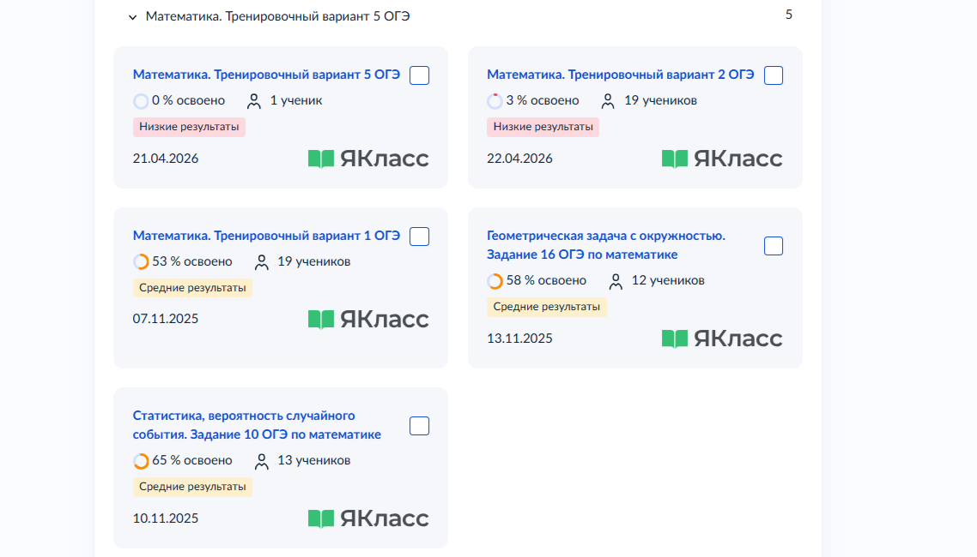
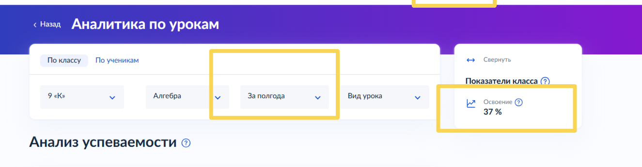
РЕЗУЛЬТАТЫ РАБОТ УЧЕНИКОВ

Slide 8
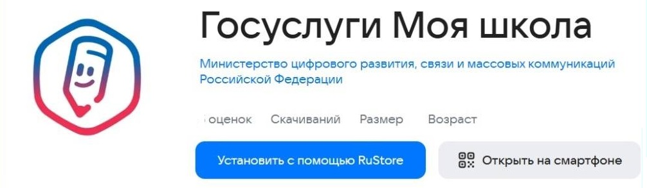
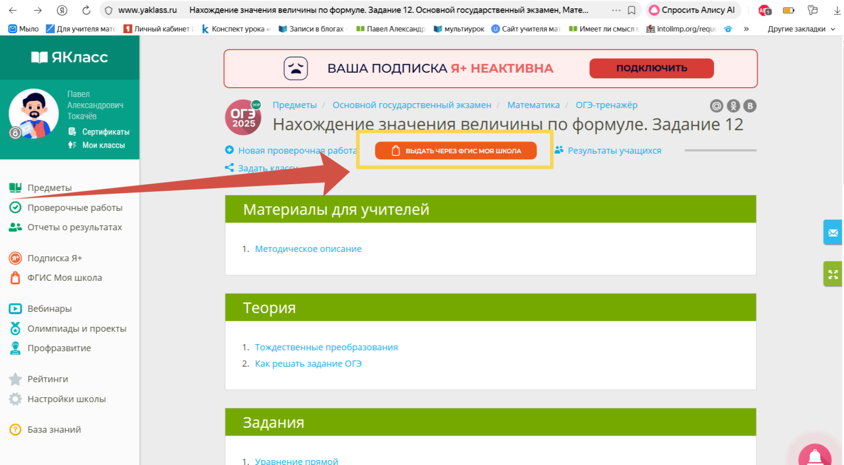
ВЗАИМОДЕЙСТВИЕ ОБУЧАЮЩИХСЯ С
«УБ ЦОК» ОСУЩЕСТВЛЯЕТСЯ ТОЛЬКО ЧЕРЕЗ ПРИЛОЖЕНИЕ
«Госуслуги. Моя школа»
Дети и родители считают что нужна подписка
Отправка заданий детям на примере «Якласс» (подписка НЕ ТРЕБУЕТСЯ)
Контент через ГИС «Моя школа» БЕСПЛАТЕН

Slide 9
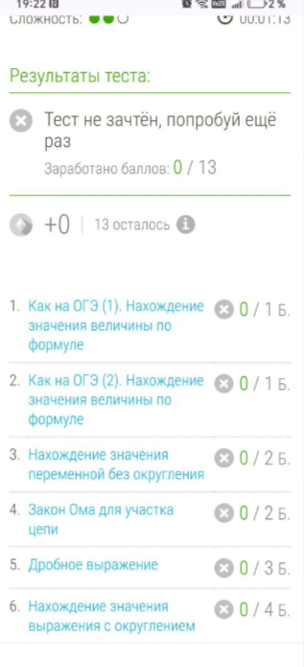
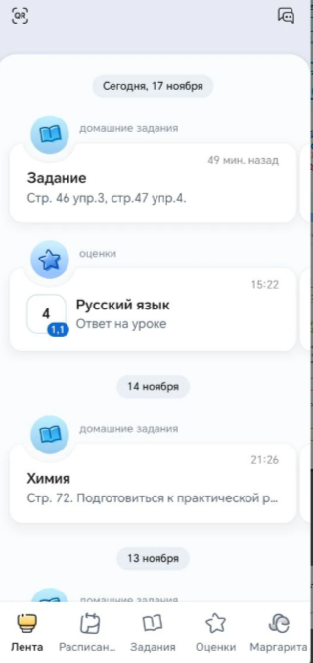
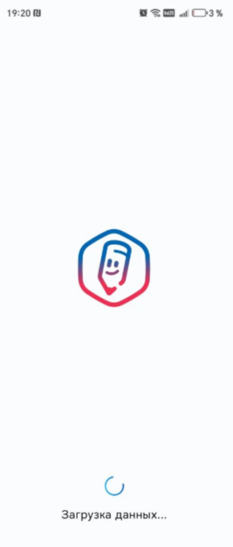
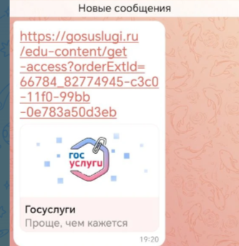
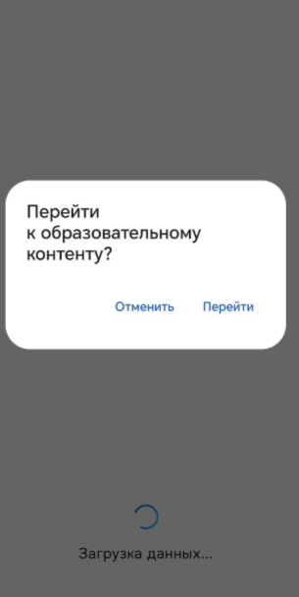
ВЗАИМОДЕЙСТВИЕ ОБУЧАЮЩИХСЯ С
«УБ ЦОК» ОСУЩЕСТВЛЯЕТСЯ ТОЛЬКО ЧЕРЕЗ ПРИЛОЖЕНИЕ
«Госуслуги. Моя школа»
Как видит ребёнок:
ССЫЛКА
ЗАГРУЗКА
ВЫПОЛНЕНИЕ

